Slide 1
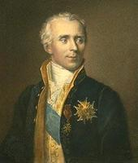
第二章 z变换与DTFT
z变换的定义及收敛域
z反变换
z变换的基本性质和定理
z变换与拉普拉斯变换、傅立叶变换的关系
序列的傅里叶变换
傅里叶变换的一些对称性质
离散系统的系统函数及频率响应

Slide 2
2.1 Z变换的定义及收敛域
信号与系统的分析方法有时域、变换域两种。
一、时域分析法
1.连续时间信号与系统
信号的时域运算，时域分解，经典时域分析法，近代时域分析法，卷积积分。
2.离散时间信号与系统
序列的运算，卷积和，差分方程的求解。

Slide 3
2.1 Z变换的定义及收敛域
二、变换域分析法
1. 连续时间信号与系统：
信号与系统的频域分析、复频域分析。
2. 离散时间信号与系统：
Z变换，DFT(FFT)。
Z变换可将差分方程转化为代数方程。

Slide 4

2.1 Z变换的定义及收敛域
一、z变换定义：
序列x(n)的z变换定义如下：
其中，z为变量，z变换将一个无限长的序列x(n)变成了z的代数式X(z)。
如果x(n)和X(z)是线性变换的，则X(z)包含了x(n)的全部信息。x(n)和X(z) 在什么时候是线性变换？
X(z) 收敛时。

Slide 5

2.1 Z变换的定义及收敛域
二、z变换的收敛域
1.定义：使序列x(n)的z变换X(z)收敛的所有z值的
  集合称作X(z)的收敛域.
2.收敛条件：
X(z)收敛的充要条件是绝对可和。

Slide 6
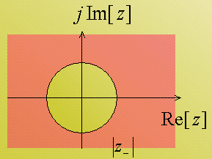

2.1 Z变换的定义及收敛域
3. 一些序列的收敛域
回顾阿贝尔定理:
对于负指数幂级数
存在满足
的z级数必绝对收敛。
|z₋|为最小收敛半径。
（圆外所有区域）

Slide 7




2.1 Z变换的定义及收敛域
同样，对于正指数幂级数
存在满足 0<|z|<|z₊|的z级数
必绝对收 敛,0除外。
|z₊|为最大收敛半径。
（圆内区域）

Slide 8



2.1 Z变换的定义及收敛域
（1）有限长序列

Slide 9
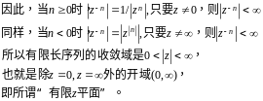
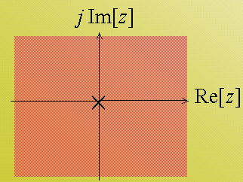
2.1 Z变换的定义及收敛域

Slide 10
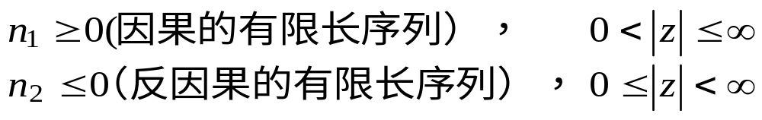


2.1 Z变换的定义及收敛域
在特殊情况下，收敛域可能扩大：

Slide 11


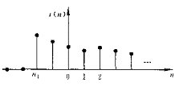


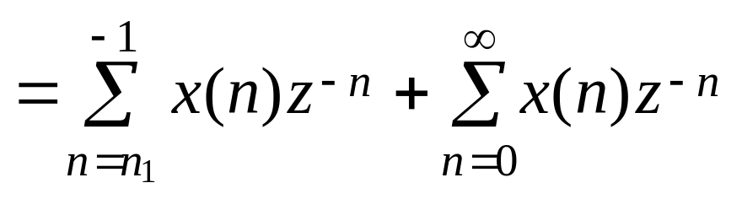
2.1 Z变换的定义及收敛域
（2）右边序列
是指在 时，x(n)有值，而在 x(n)=0的序列。
*第一项为有限长序列，第二项为z的负幂级数,

Slide 12
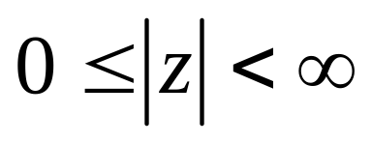
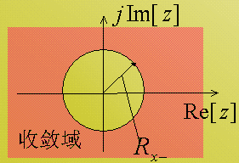
2.1 Z变换的定义及收敛域
收敛域:
所以：右边序列的收敛域为：
（圆外，但不包括无穷远处）

Slide 13

2.1 Z变换的定义及收敛域
特殊情况还可扩大：
因果序列：
它是一种最重要的右边序列,由阿贝尔
定理可知收敛域为：
（圆外，且包括无穷远处）

Slide 14

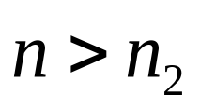


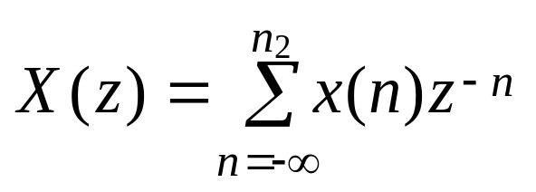
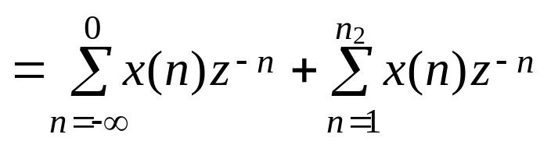
2.1 Z变换的定义及收敛域
（3）左边序列
是指在 时，x(n)有值，而在 x(n)=0的序列。
*第一项为z的正幂级数，第二项为有限长序列

Slide 15
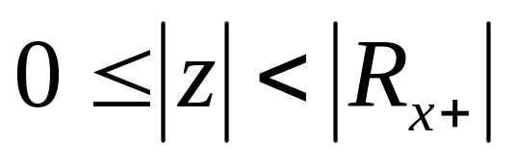
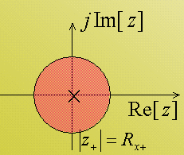
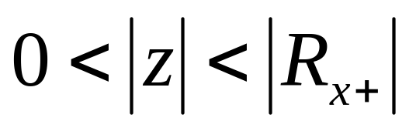
2.1 Z变换的定义及收敛域
收敛域:
所以：左边序列的收敛域为：
（圆内，但不包括0）

Slide 16

2.1 Z变换的定义及收敛域
特殊情况还可扩大：
反因果序列：
收敛域为：
（圆内，且包括0）

Slide 17
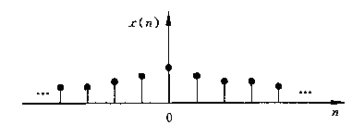

2.1 Z变换的定义及收敛域
（4）双边序列
是指n为任意值时,x(n)皆有值的序列，即左边序列和右边序列之和。

Slide 18
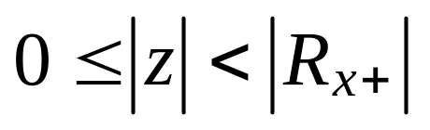
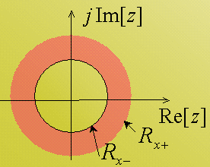
2.1 Z变换的定义及收敛域
收敛域:
所以：双边序列的收敛域为：
（环域 ）

Slide 19
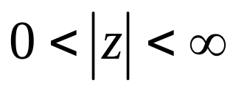
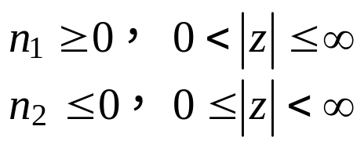
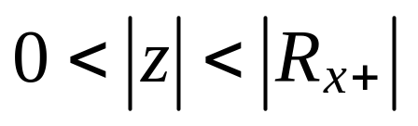
2.1 Z变换的定义及收敛域
几种序列的收敛域及特例
 | 收敛域 | 特殊情况收敛域
有限长序列
右边序列 |  | 因果序列
左边序列 |  | 反因果序列
双边序列 |  | 当 不收敛

Slide 20
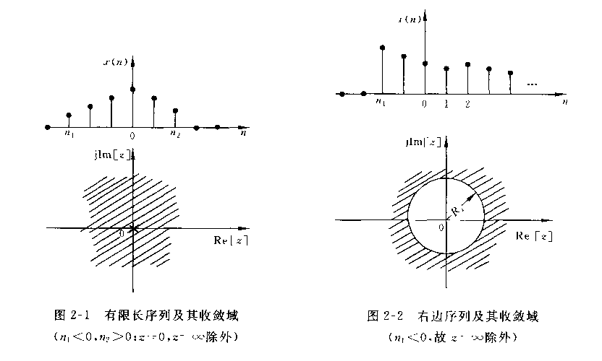

Slide 21
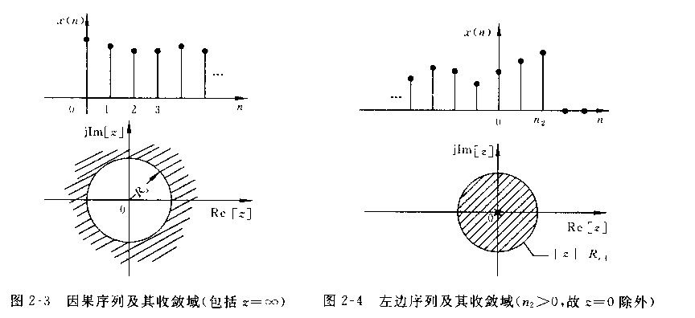

Slide 22
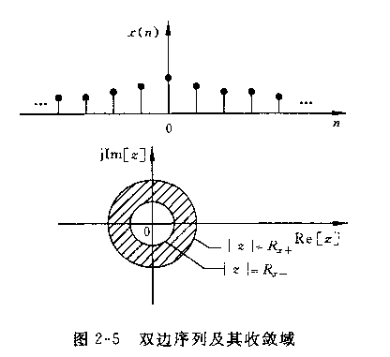

Slide 23

2.1 Z变换的定义及收敛域
[例2-1]: 求序列 的Z变换及收敛域。
解：这相当 时的有限长序列，
其收敛域应包括
即 充满整个Z平面。

Slide 24
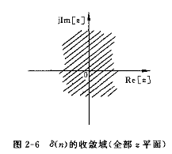

Slide 25

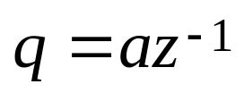
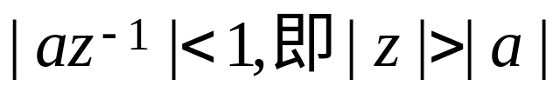

2.1 Z变换的定义及收敛域
[例2-2]: 求序列 的Z变换及收敛域。
解：
这是无穷等比级数,公比是 ,在什么情况下收敛？

Slide 26

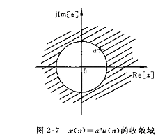

2.1 Z变换的定义及收敛域
使z变换的分母等于0的z的值，称为z变换的极点。
本例，极点为 。
收敛域内不能有极点。
或收敛域以极点为边界。
因果序列的收敛域一定在模最大的极点所在的圆外。

Slide 27


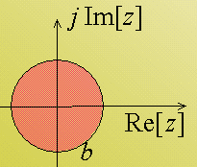
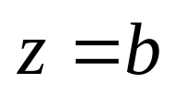
2.1 Z变换的定义及收敛域
[例2-3]:求序列 z变换及收敛域。
解：
本例，极点为 。
反因果序列的收敛域一定在模最小的极点所在的圆内。

Slide 28


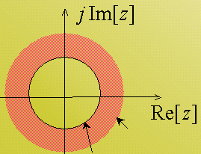



2.1 Z变换的定义及收敛域
[例2-4]:求序列 z变换及收敛域。
解：
本例，极点为 。
双边序列的收敛域为环状区域,且以极点为边界。

Slide 29
2.1 Z变换的定义及收敛域
附：
可写成：
对复杂的序列，一般都分解成简单的序列，分别求其z变换和收敛域，然后综合。

Slide 30

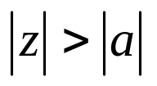

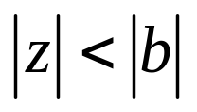
2.1 Z变换的定义及收敛域
常用z变换可写成公式形式
序列 | Z变换 | 收敛域
注意：只有z变换和它的收敛域两者在一起才和序列相对应。 其它序列见p54： 表2-1 几种序列的z变换

